Slide 1
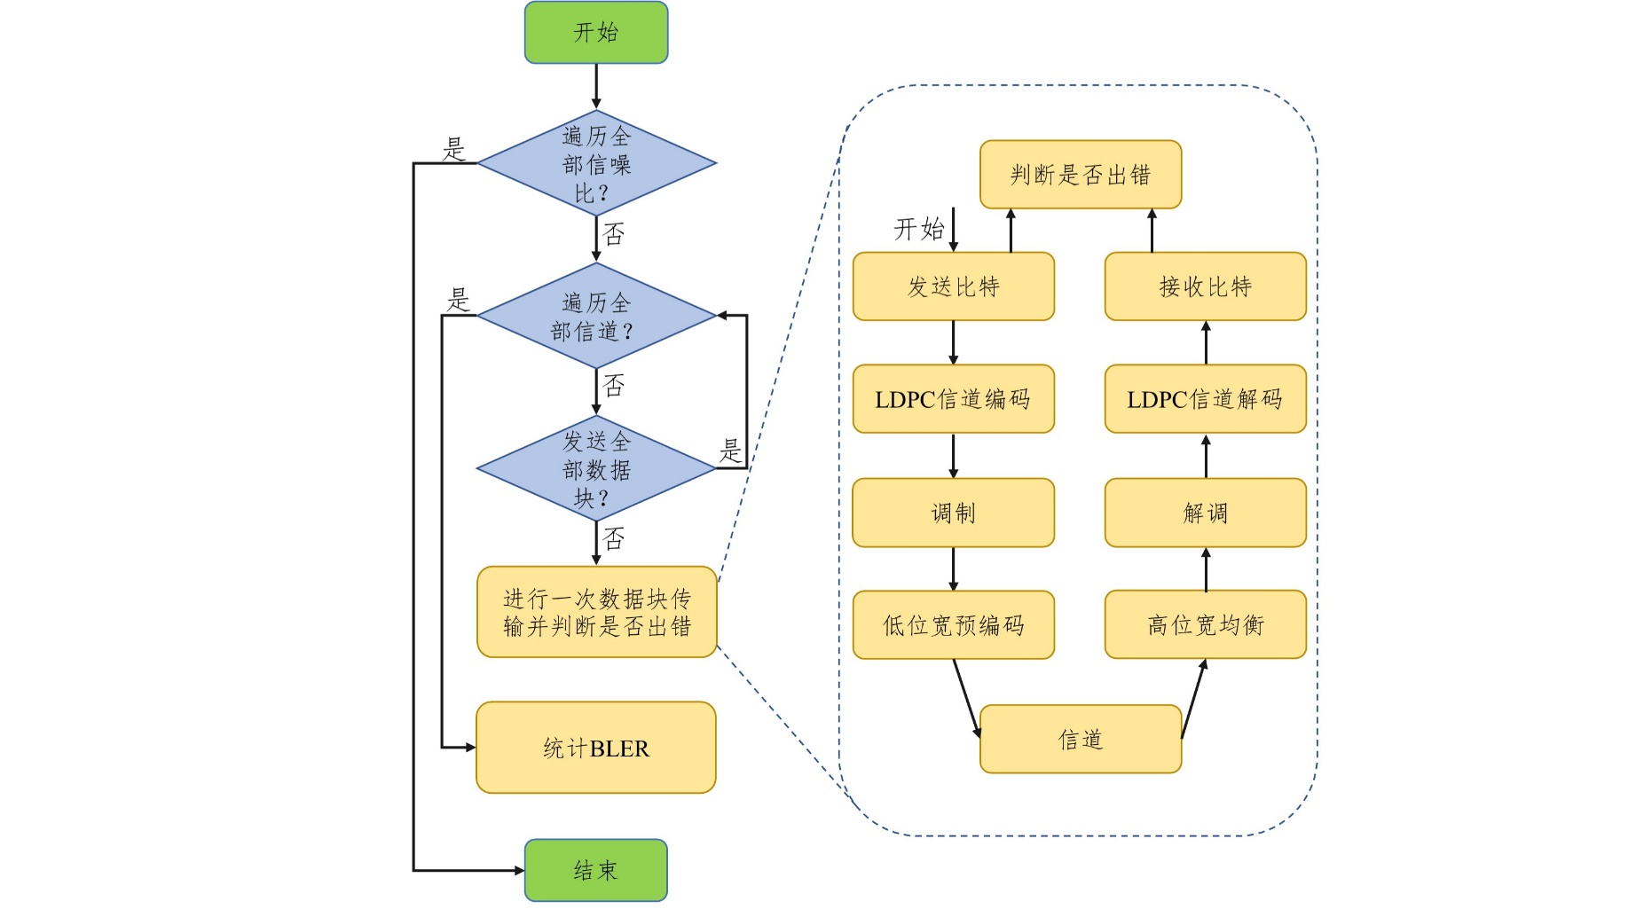
仿真流程和参数设置
仿真参数设置
信道编码 | LDPC
码长 | 648
码率 | 3/4
调制方式 | 64QAM
信道模型 | 瑞利信道
信道维度 | 8×64
用户数 | 单用户
流数 | 1/2/4/8
预编码算法 | SVD(household, lanczos)预编码
计算精度 | 16/32/64bit
信道实现数 | 1e4
信道发送块数 | 1e2
性能指标 | BLER

Slide 2
不同精度下SVD预编码BLER仿真结果
在所有流数下，64bit计算精度下的BLER性能与32bit计算精度相近，但是明显优于16bit计算精度；
16bit计算精度在8/4/2流下最终约会遗留1e-3~1e-4的BLER error floor。

Slide 3
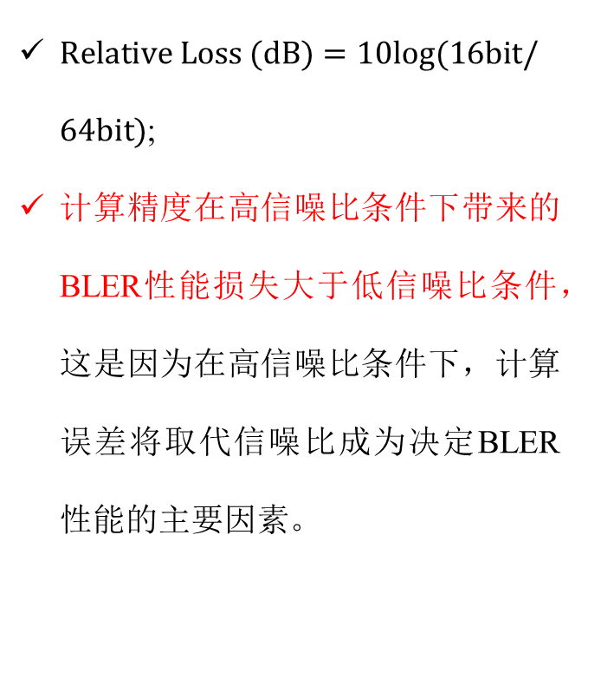
16bit计算精度下SVD预编码的相对误差仿真结果
$Relative Loss (dB)=10log⁡(16bit/64bit)$;
计算精度在高信噪比条件下带来的BLER性能损失大于低信噪比条件，这是因为在高信噪比条件下，计算误差将取代信噪比成为决定BLER性能的主要因素。

Slide 4
SVD/ZF预编码BLER仿真结果
不同计算精度对ZF预编码的BLER性能几乎没有影响。
不同计算精度对SVD预编码的BLER性能影响明显强于ZF预编码，尤其是在16bit计算精度下，SVD预编码BLER性能严重下降。
SVD预编码存在大量迭代，迭代会导致误差传播，进而不同计算精度会明显影响其BLER性能；
ZF预编码存在闭式解，只需要计算一次，无需迭代，因而不同计算精度对其BLER性能的影响可以忽略。
低位宽SVD预编码的性能损失主要来源于低位宽SVD算子。

Slide 5
不同流数下SVD预编码BLER仿真结果
相比于高流数，低流数下64bit和16bit计算精度的BLER性能均要更好；
低流数下，SVD预编码可以选择较好的信道传输，因而BLER性能更好。

